Slide 1
Chapitre 8: Mise en réseau et qualité du paysage
Edition 2019
Référence: manuel «La biodiversité sur l’exploitation agricole – Guide pratique», chapitre 8, pages 157-166

Slide 2
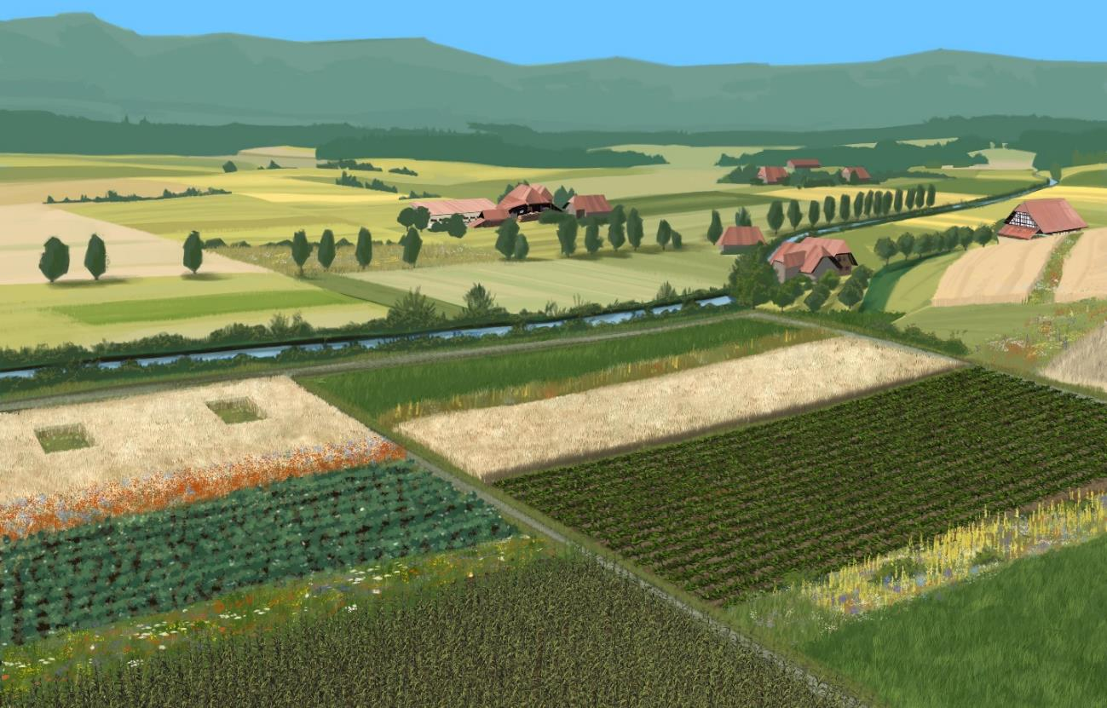
Mise en réseau
Haie basse
Jachère tournante
Ourlet de vivaces et zone tampon
Ourlet sur terres assolées
Jachère tournante
Fenêtres à alouettes
Bande culturale extensive
Jachère florale
Bande fleurie annuelle

Slide 3
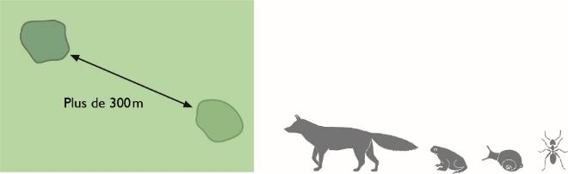
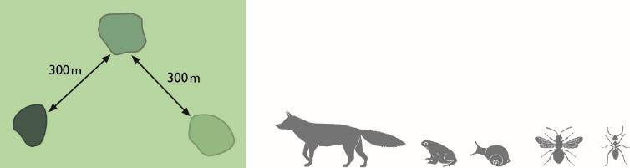
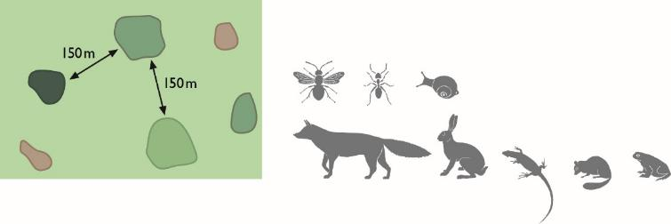
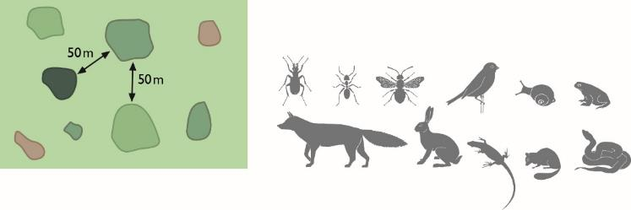
Une plus grande diversité spécifique grâce à la mise en réseau
Source: Station ornithologique Sempach; dessin de Priska Christen, visuelle Gestaltung Luzern

Slide 4
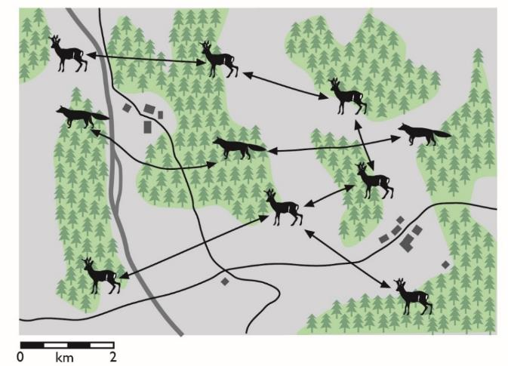
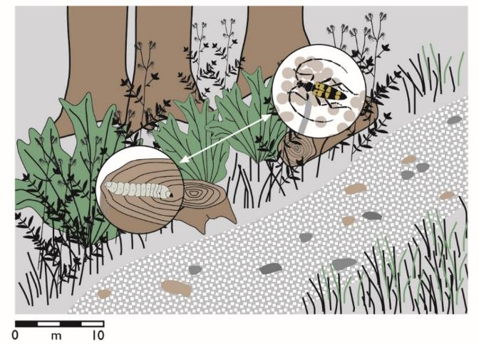
Distance de déplacement des espèces animales
Les grands animaux se déplacent sur plusieurs kilomètres
Les petits animaux ne se déplacent que sur quelques mètres
Source: Station ornithologique Sempach; dessin de Priska Christen, visuelle Gestaltung Luzern

Slide 5
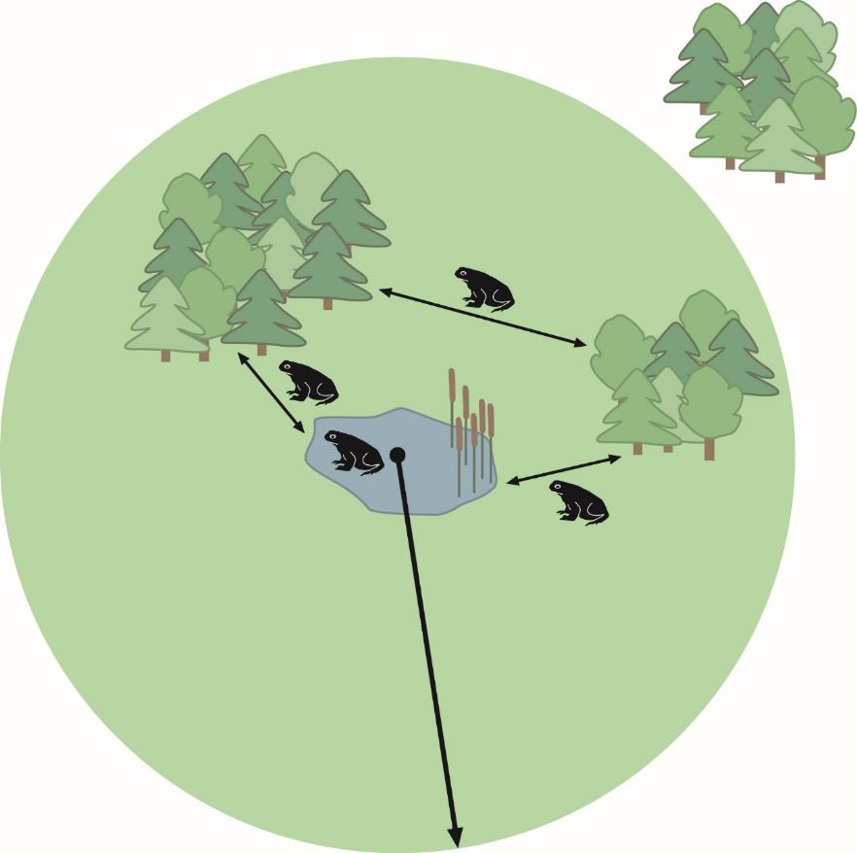
Distribution des habitats selon l’espèce
Exemple: crapaud commun
Quartier d’été
Pour survivre, beaucoup d’animaux ont besoin de différents habitats dans un périmètre défini propre à l’espèce.
Plan d’eau: reproduction
Quartier d’hiver
Distance maximale de migration du crapaud commun: 2 km
Source: Station ornithologique Sempach; dessin de Priska Christen, visuelle Gestaltung Luzern

Slide 6
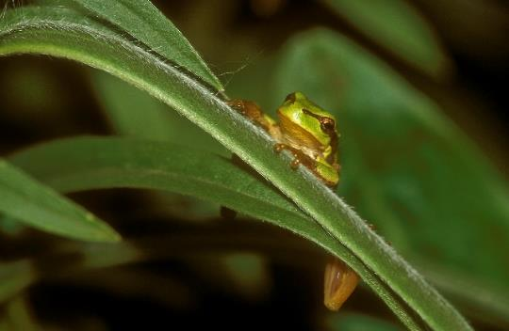
Mise en réseau
Exemple: rainette verte
Source: Angelone et al. (2010)
Mise en réseau:
permet l’échange génétique entre les populations.
favorise la colonisation de nouveaux habitats.
Diversité génétique des populations de rainettes vertes dans la vallée de la Reuss

Slide 7
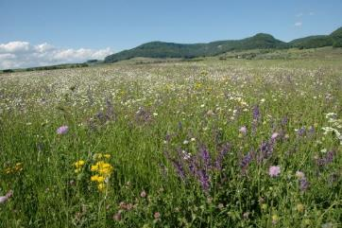
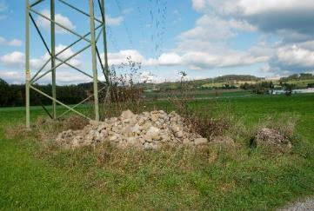
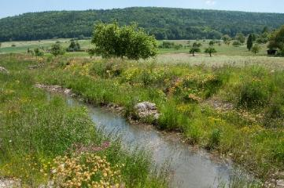
Mise en réseau écologique des paysages
De vastes surfaces de promotion de la biodiversité servant d’habitats durables…
… avec des points-relais, c'est-à-dire des habitats temporairement colonisables, …
… et des corridors pour la faune sauvage assurant la connexion entre les habitats.
Exemple: prairie extensive ou peu intensive
Exemple: tas de pierre
Exemple: cours d’eau renaturé

Slide 8
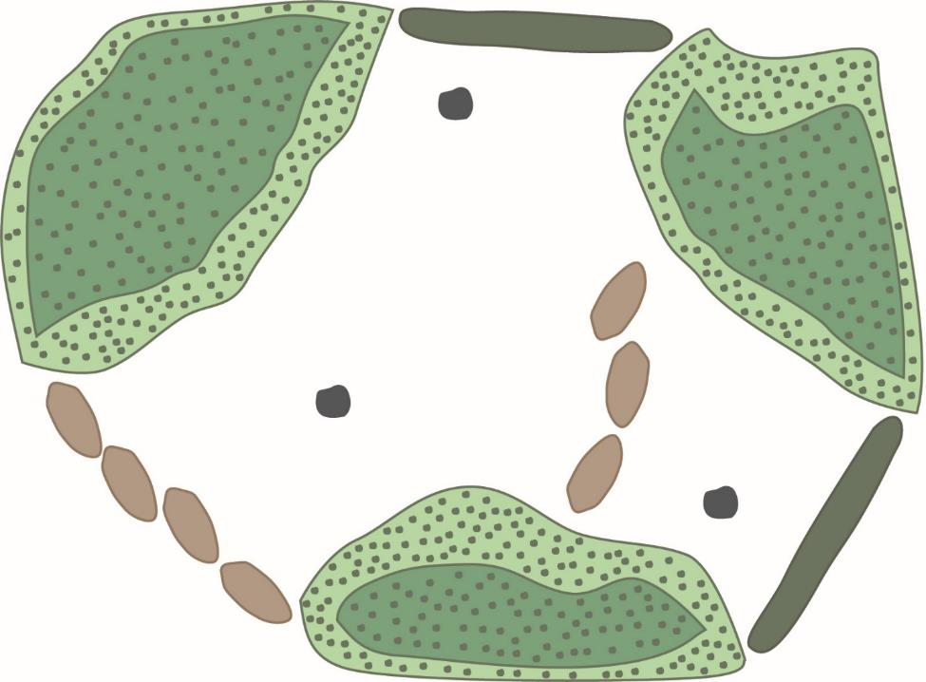
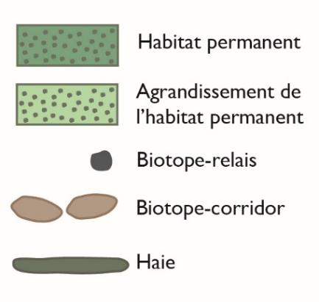
Cas idéal de mise en réseau d’habitats
Source: Station ornithologique Sempach; dessin de Priska Christen, visuelle Gestaltung Luzern

Slide 9
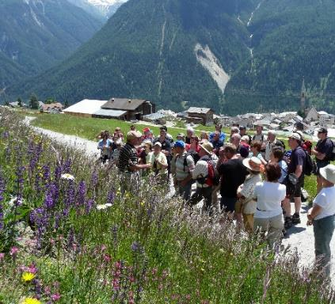
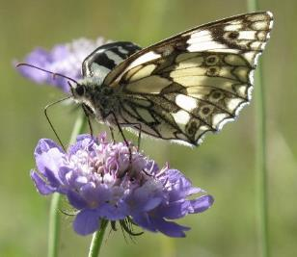
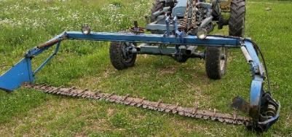
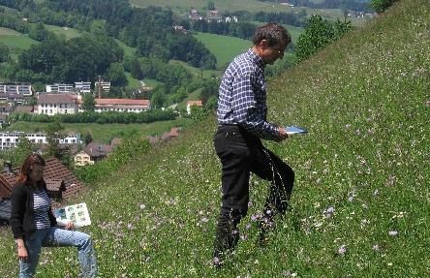
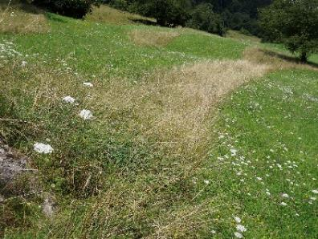
Etapes importantes dans un projet de réseau
1
Constituer un groupe porteur de projet (ex. agriculteurs)
2
Définir les organismes cibles
3
Déterminer les mesures en faveur des espèces cibles et indicatrices
5
Contrôler d’efficacité
4
Réaliser les mesures

Slide 10
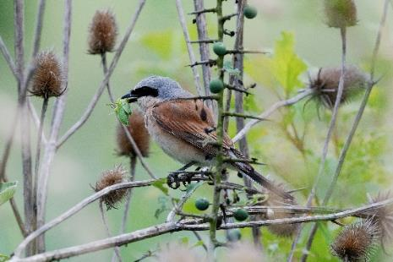
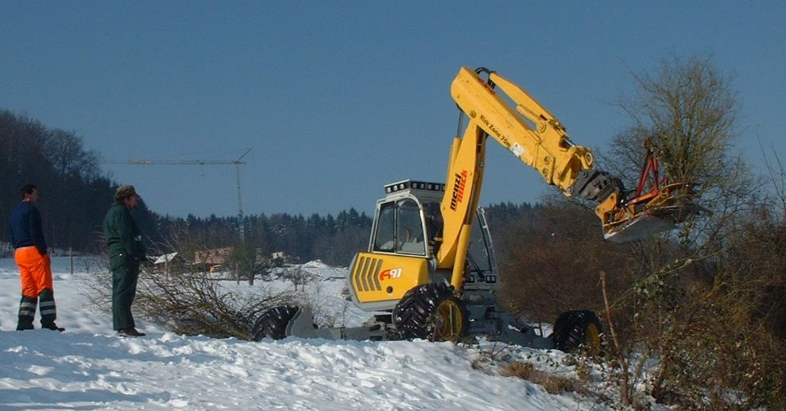
Favoriser les espèces indicatrices grâce à un entretien adéquat
Exemple: Promotion du pie-grièche écorcheur grâce à l’entretien sélectif des haies
Pie-grièche écorcheur

Slide 11
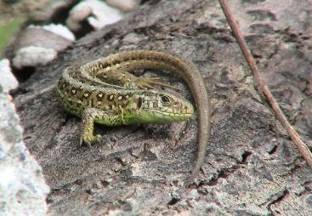
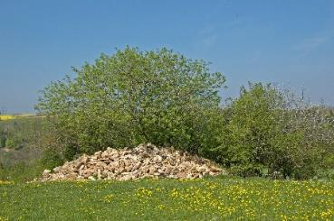
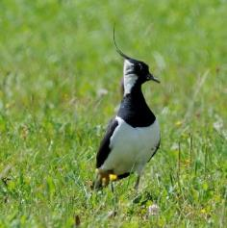
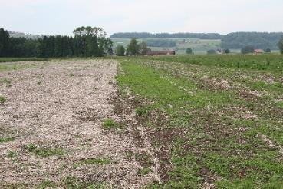
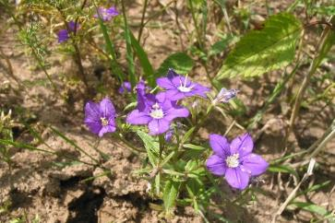
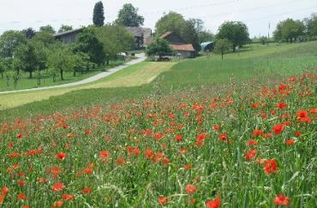
Les espèces cibles ont besoin de mesures spécifiques
Exemple: lézard agile
Lisières ensoleillées, étagées
Tas de pierres / de branches
Exemple: vanneau huppé
Champs cultivés, pas travaillés entre mars et juin
Exemple: miroir de Vénus
Bandes culturales extensives
Pas d’herbicides
Semis espacés dans les céréales

Slide 12
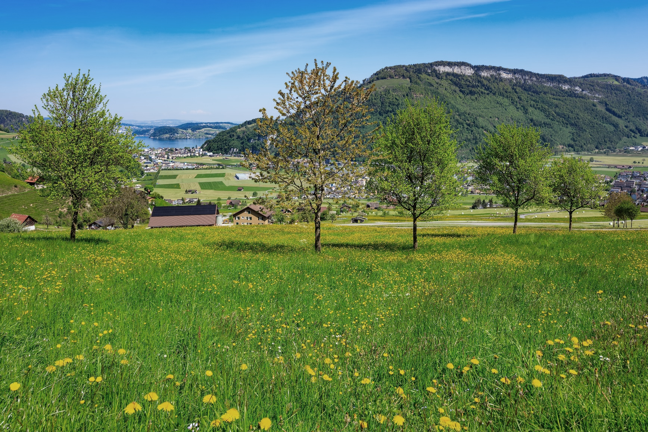
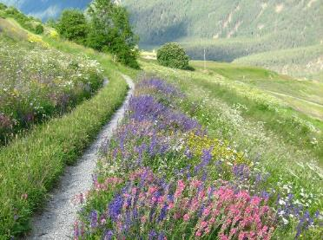
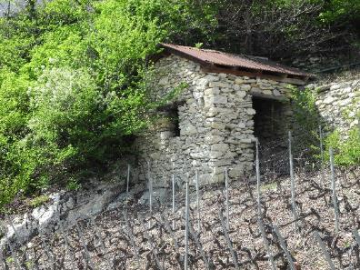
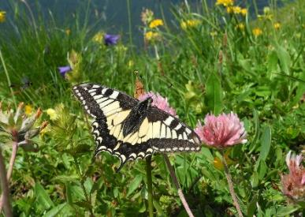
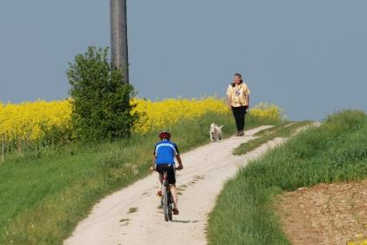
Qualité du paysage – valeurs paysagères
Valeur économique
Valeur esthétique
Valeur culturelle
Valeur écologique
Valeur sociale

Slide 13
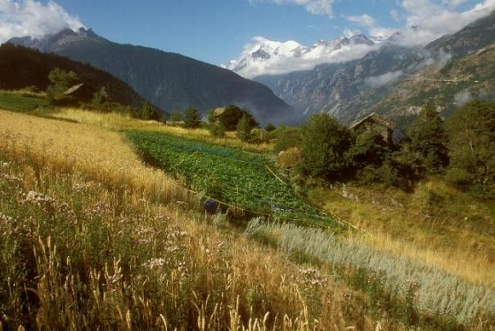
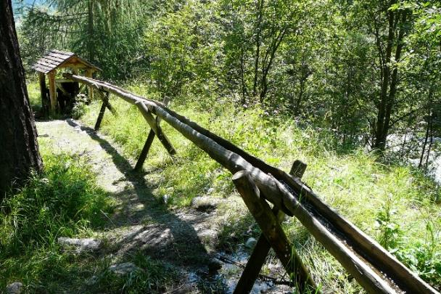
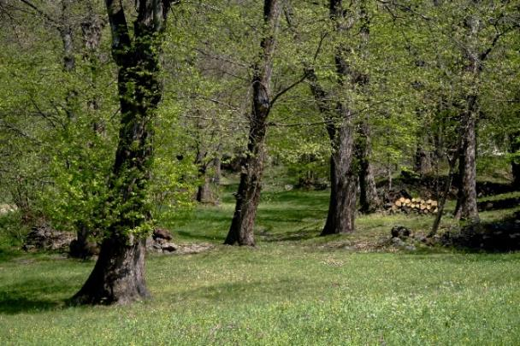
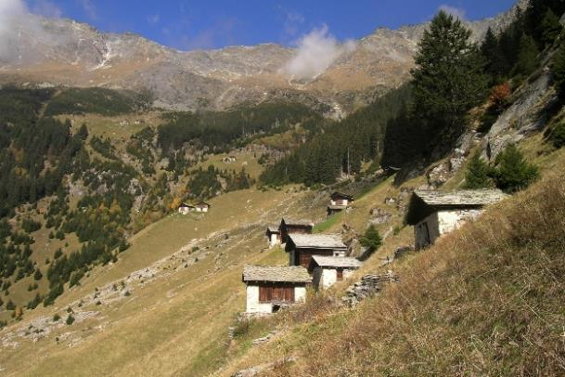
Exemples de mesures pour la qualité du paysage
Agriculture de montagne
Bisses
Châtaigneraies
Villages de montagne traditionnels

Slide 14
Mesures à l'interface entre qualité du paysage et promotion de la biodiversité
Documentation
Exemples:
Conservation, plantation et entretien de haies, allées d'arbres, groupes de buissons et d'arbres, vergers haute-tige
Plantation et entretien de prairies fleuries multicolores
Maintien ou rétablissement de l’exploitation traditionnelle des surfaces à litière
Fenaison sur les terrains en pente
Plantation et entretien d'arbres et buissons sur les berges boisées
Mise en place et entretien d'une bande herbeuse le long de cours d’eau
Entretien de cours d’eau revitalisés
Entretien des lisières de forêt étagées et avec des trouées
Entretien des châtaigneraies
Maintien ou rétablissement de la fauche du foin sauvage

Slide 15
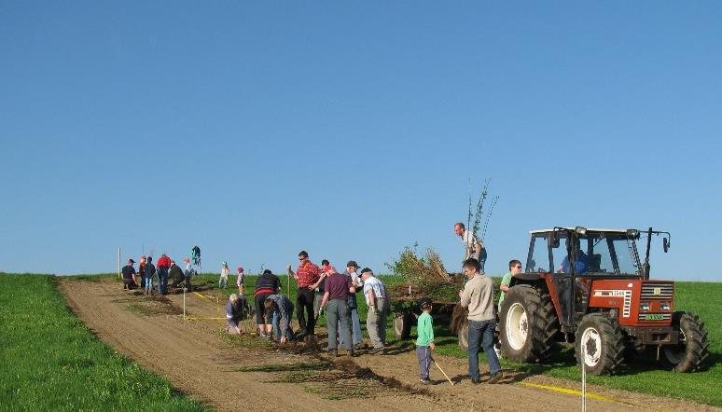
Synergies entre qualité du paysage et réseau écologique
Combler les lacunes dans les contributions: p. ex., financement des plantations de haies.
Simplifier l'administration: deux projets avec les mêmes interlocuteurs.
Promouvoir la biodiversité: certaines mesures de qualité du paysage favorisent également la biodiversité.

Slide 16
Pour en savoir plus
Classeur d’Agridea «Projet de mise en réseau à la portée de tous »
Exemples de projets de qualité du paysage:
Vallemaggia (TI)
Vallée de la Brévine (NE)
Mittelthurgau (TG)
Glarus (GL)
Binntal (VS)
Rapperswil-Jona / Eschenbach (SG)

Slide 17
Impressum
Editeurs:
Institut de recherche de l’agriculture biologique (FiBL), info.suisse@fibl.org, www.fibl.org
Station ornithologique Suisse Sempach, info@vogelwarte.ch, www.vogelwarte.ch
Auteurs: Véronique Chevillat (FiBL) Roman Graf (Station ornithologique), Dominik Hagist (Station ornithologique)
Collaboration: Lukas Pfiffner (FiBL), Simon Birrer (Station ornithologique), Markus Jenny (Station ornithologique)
Rédaction: Gilles Weidmann (FiBL)
Avec des graphiques de Brigitta Maurer (FiBL) et des illustrations de Simon Müller (www.soio.ch).
Les diapositives ont été réalisées avec le soutien financier de Bio Suisse, de l’Union Suisse des Paysans, de l'Office du paysage et de la nature du canton de Zurich, du Centre agricole Ebenrain du canton de Bâle-Campagne, de l'Office de l'environnement et de l'énergie du canton de Bâle-Ville, du Service de l’Agriculture et des Forêts du canton de Lucerne et du Service de l’Agriculture et Viticulture du Canton de Vaud.
Edition 2019
Le jeu de diapositives fait partie d'une vaste collection de diapositives basées sur les manuel «La biodiversité sur l’exploitation agricole: guide pratique" du FiBL et de la Station ornithologique. La collection de diapositives peut être téléchargée gratuitement à l'adresse www.agri-biodiv.ch. Le manuel peut être commandé en version imprimée à la boutique FiBL sur https://shop.fibl.org ou téléchargé gratuitement.
Copyright: Les photos ne peuvent être utilisées qu'à des fins de formation sur le thème de la biodiversité dans les exploitations agricoles. Tous droits réservés par les auteurs.

